Slide 1
Corso sulle ricerche bibliografiche
Gli strumenti di base

Slide 2

Qual è la domanda?
Avere le idee chiare sui bisogni reali
  Mi serve uno specifico documento (articolo, libro…)
  Cerco cosa c’è all’università di un certo autore
  Cerco l’edizione più recente di un’opera
  Cerco la traduzione in italiano di una determinata opera
  Cerco un manuale su una certa disciplina
  Devo compilare una bibliografia per una tesi/tesina partendo da un argomento specifico
  …

Slide 3
Catalogo o banca dati?
Questo è il problema
Cataloghi
  Servono a localizzare documenti (sapere dove)
Banche dati
  Servono a trovare citazioni bibliografiche di documenti su un determinato argomento (sapere cosa)

Slide 4

…ma ci sono gli ibridi
Banche dati integrate con risorse elettroniche
Archivi aperti
Portali di associazioni scientifiche/editori (PsycINFO, Springer LINK…)
Ecc.

Slide 5

I cataloghi si possono presentare in formati diversi
Cartacei (a schede)
Digitalizzati (schede in formato immagine)
OPAC (Online Public Access Catalog – cataloghi elettronici)
MetaOpac (interrogazione cumulativa di più OPAC)

Slide 6
I cataloghi dell’Università di Trieste
L’OPAC dell’Università di Trieste è aggiornato correntemente dal 1993. Il recupero dei dati bibliografici storici è ancora in atto. È condiviso con altre biblioteche (civiche, statali …). I record bibliografici dell’OPAC dell’Università di Trieste sono visibili anche nel catalogo elettronico del Servizio Bibliotecario Nazionale.
I dati bibliografici non ancora inseriti nell’OPAC sono ricercabili nei Cataloghi retrospettivi del Sistema Bibliotecario di Ateneo.
I titoli dei periodici in formato elettronico sono ricercabili del Catalogo dei periodici elettronici.

Slide 7
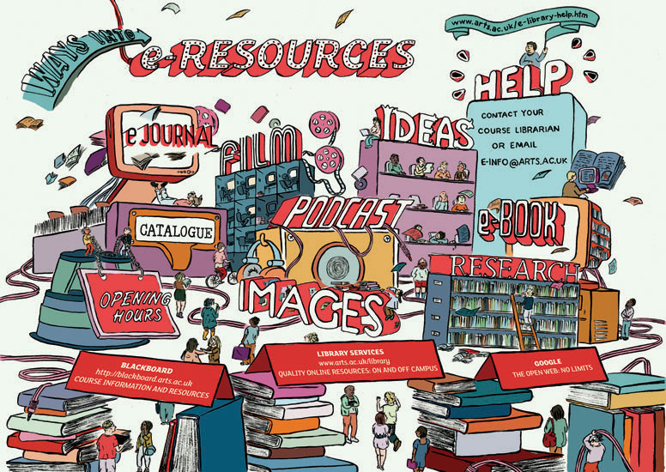
CATALOGHI
Nel catalogo BiblioEst troviamo le descrizioni di:
Libri
Periodici
Libri digitali
Filmati
Slide di corsi
…
Il pieno utilizzo dei servizi e delle informazioni presenti nel catalogo richiede la registrazione ai servizi personalizzati.

Slide 8
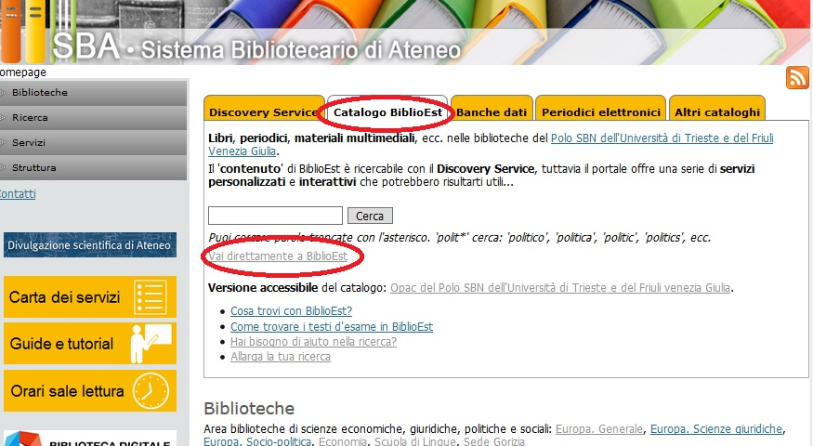
BiblioEst

Slide 9
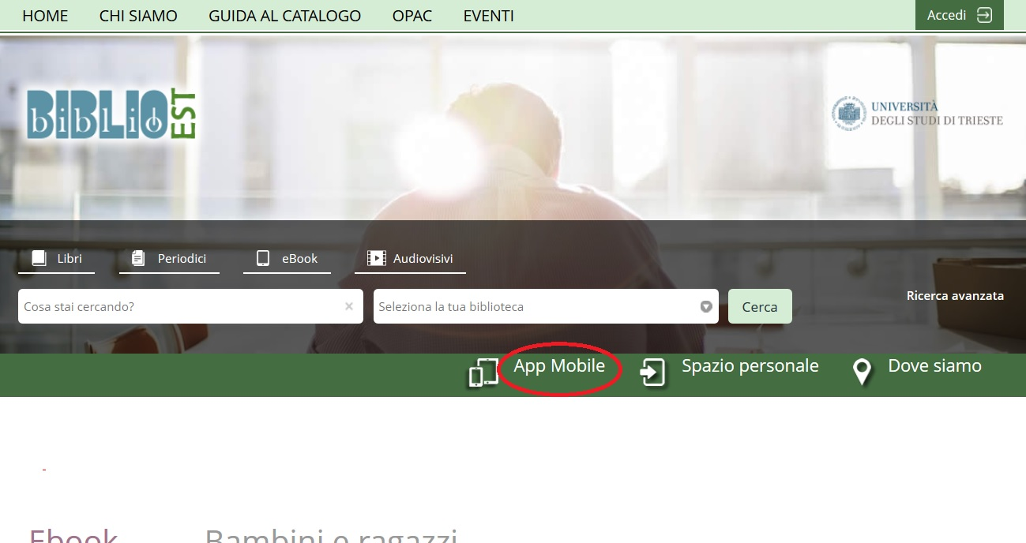
BiblioEst

Slide 10
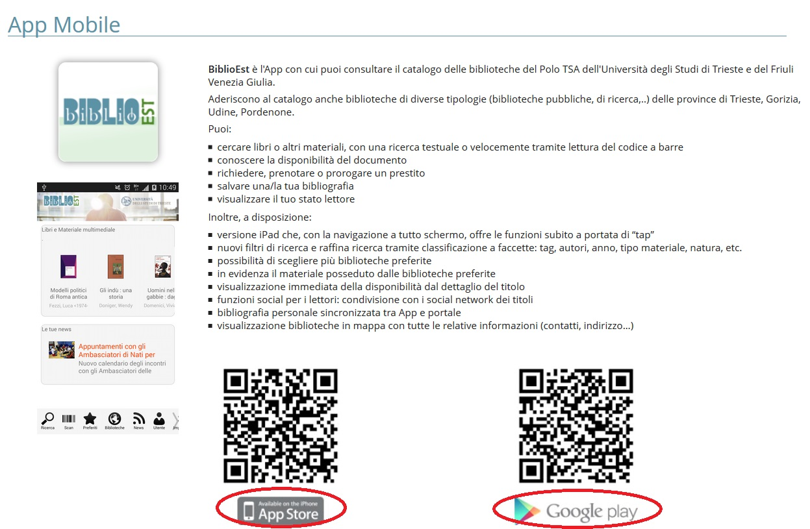
BiblioEst

Slide 11
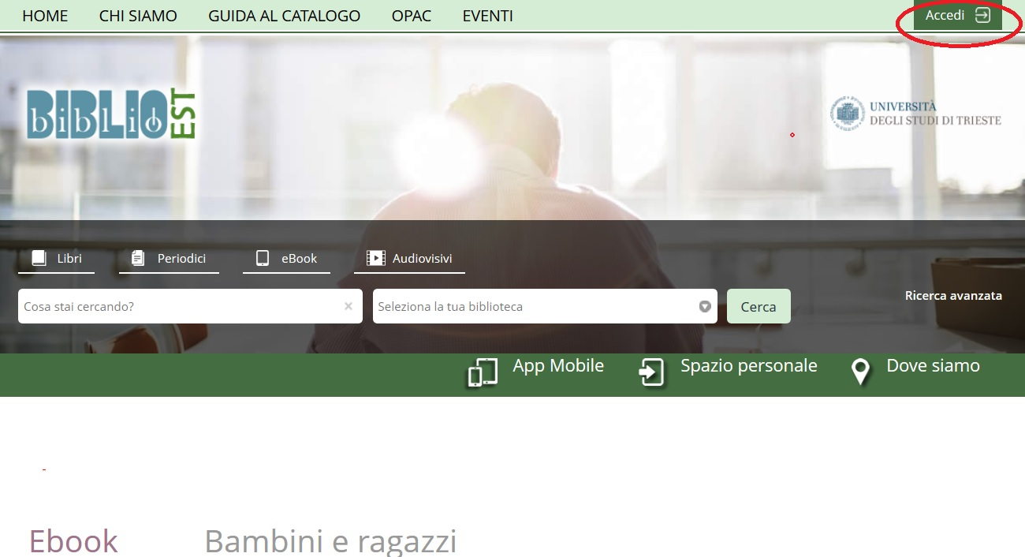
BiblioEst

Slide 12
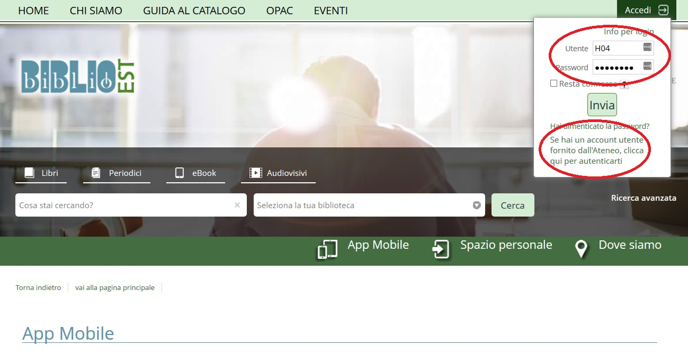
BiblioEst

Slide 13
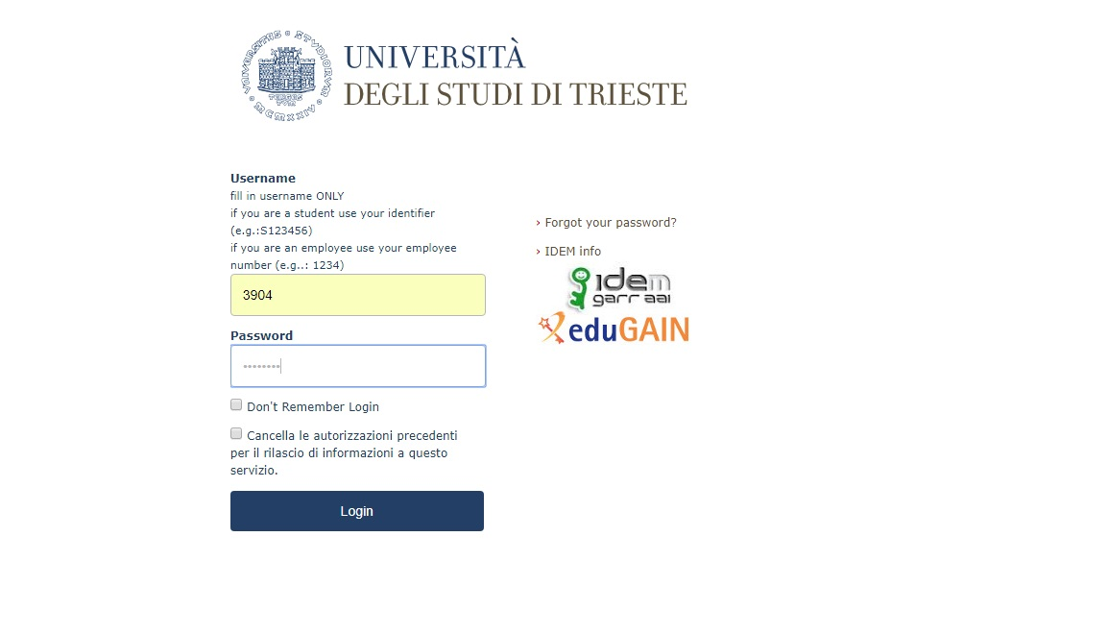
BiblioEst

Slide 14
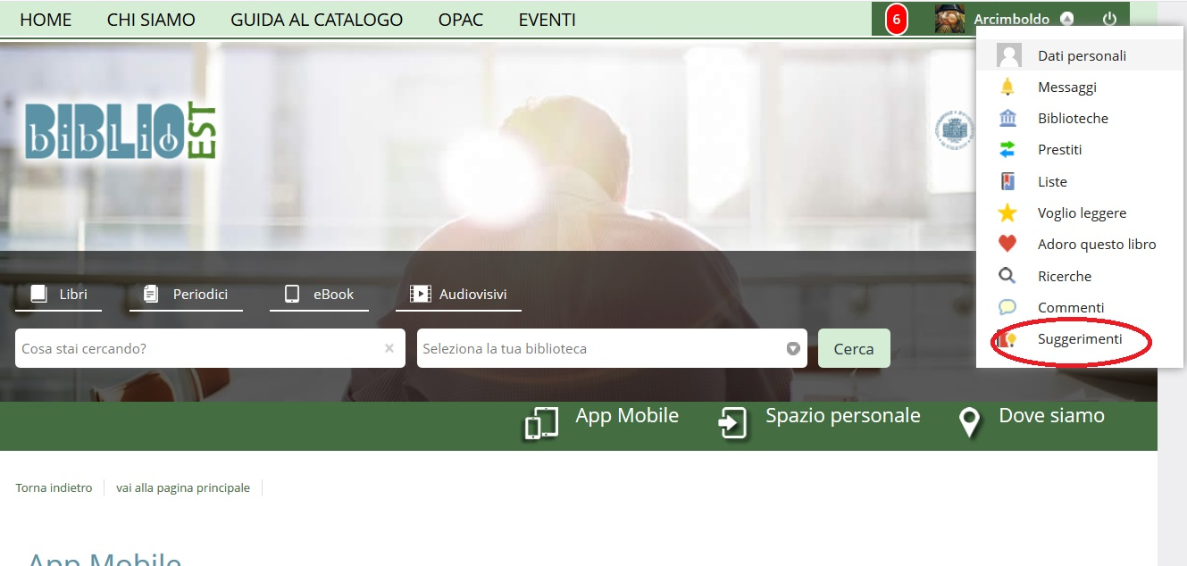
BiblioEst

Slide 15
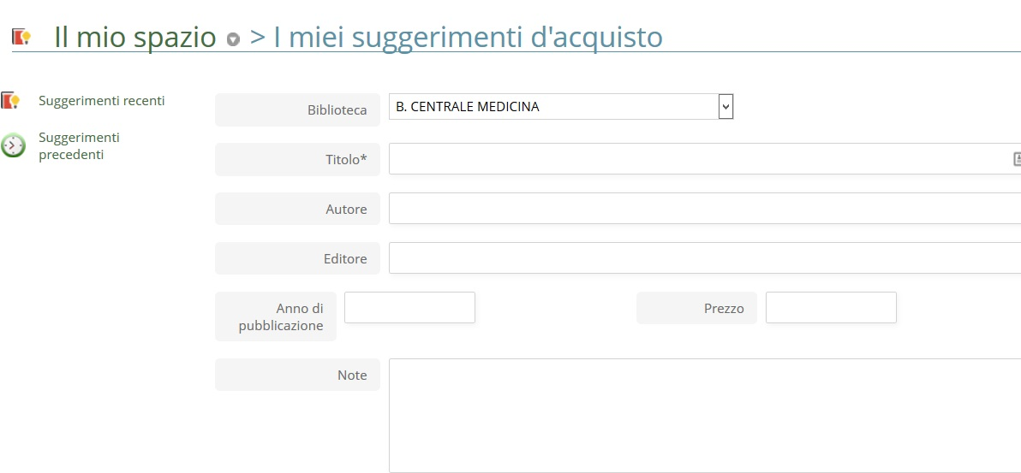
BiblioEst

Slide 16
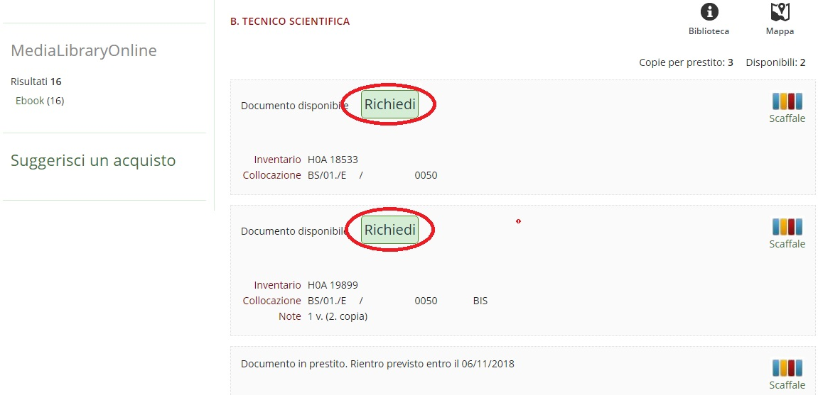
BiblioEst

Slide 17
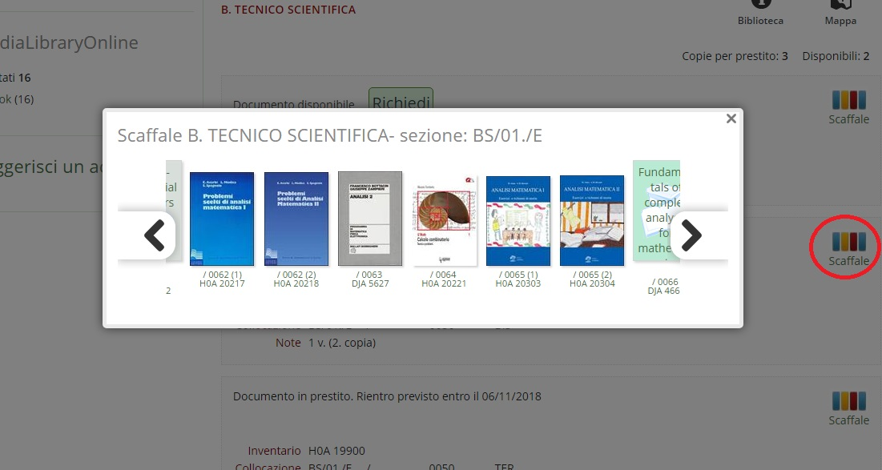
BiblioEst

Slide 18
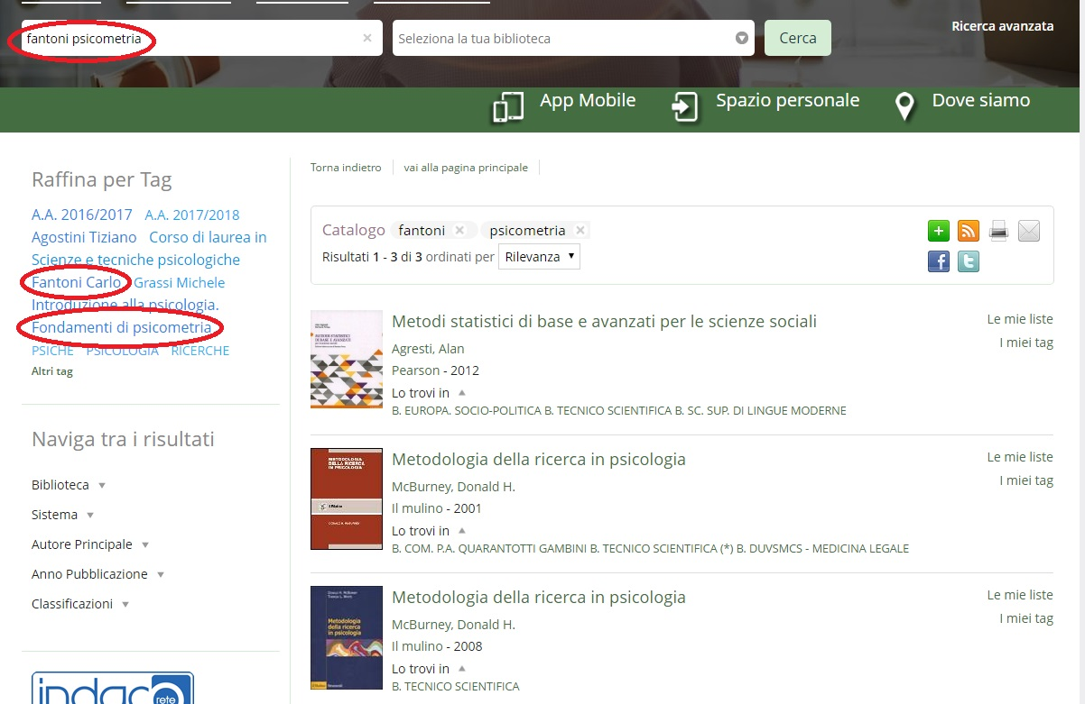
BiblioEst

Slide 19
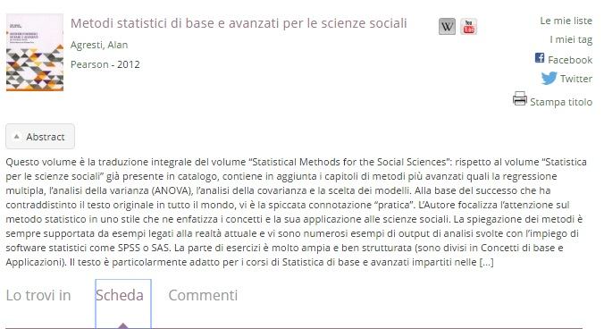
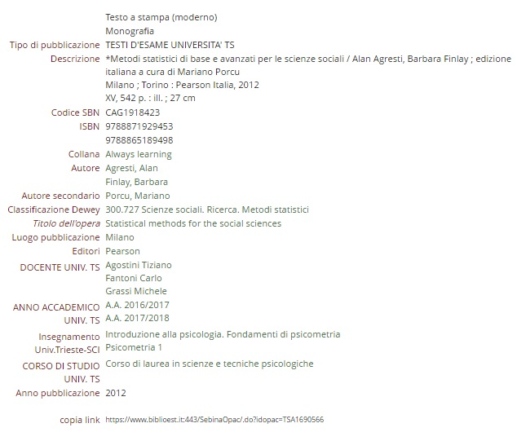
BiblioEst

Slide 20
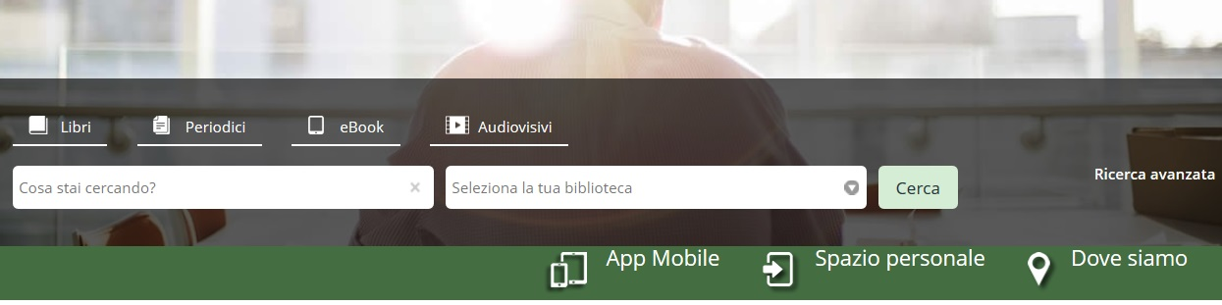
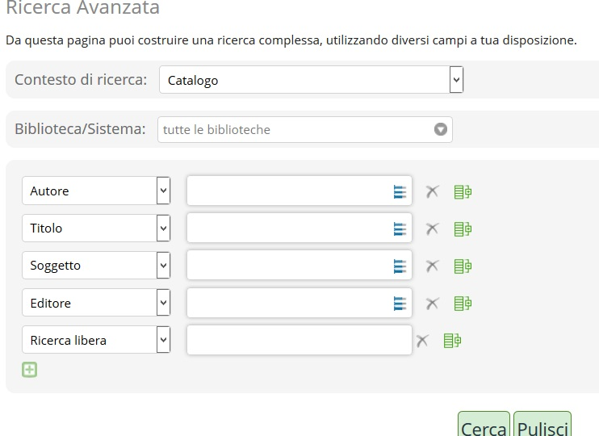
BiblioEst

Slide 21
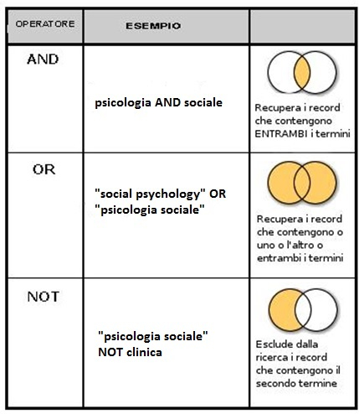
OPERATORI LOGICI
21
Notes:
21

Slide 22
CARATTERI «JOLLY»
Sono caratteri speciali che consentono di eseguire ricerche tramite parti di parole o per troncamento.
Tali caratteri sono:
? (punto interrogativo) che sostituisce esattamente un carattere.
* (asterisco) che sostituisce un numero qualsiasi di caratteri.
Es. Una ricerca nel campo TITOLO con il termine te?t restituirà tutti i documenti con le parole text e test nei titoli.
Es. Una ricerca nel campo TITOLO con il termine ambient* restituirà tutti i documenti con parole come ambiente, ambienti, ambientale, ambientali, ambientarsi … nei titoli.
Sfruttando i caratteri jolly proviamo a cercare con un unico termine tutti i documenti che hanno la parola dislessia (dyslexia in inglese), o le sue derivate mediante suffisso, in italiano e in inglese in qualsiasi campo della descrizione.
22
Notes:
22

Slide 23
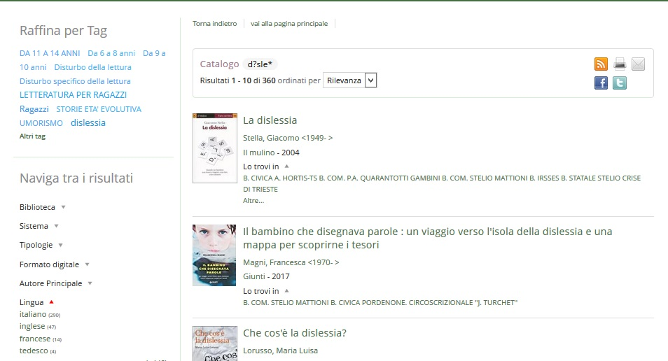
BiblioEst

Slide 24
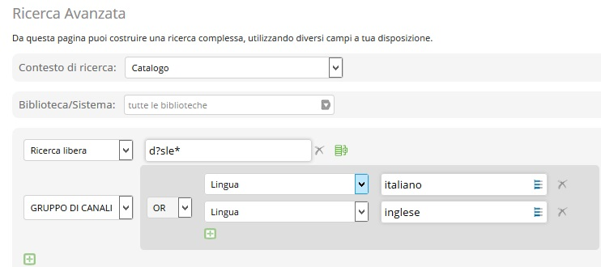
BiblioEst

Slide 25
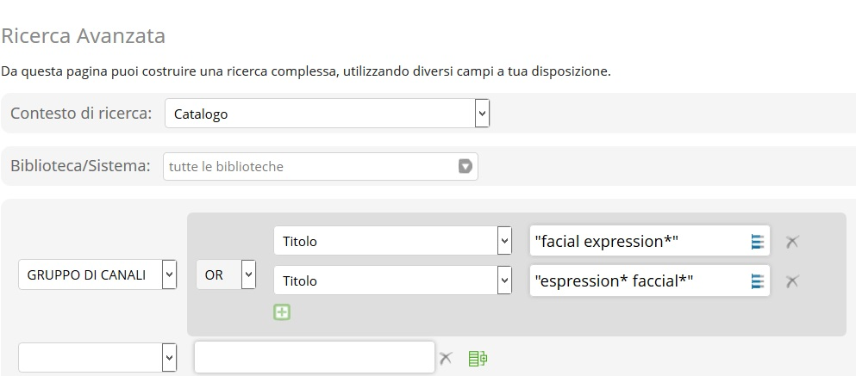
BiblioEst

Slide 26
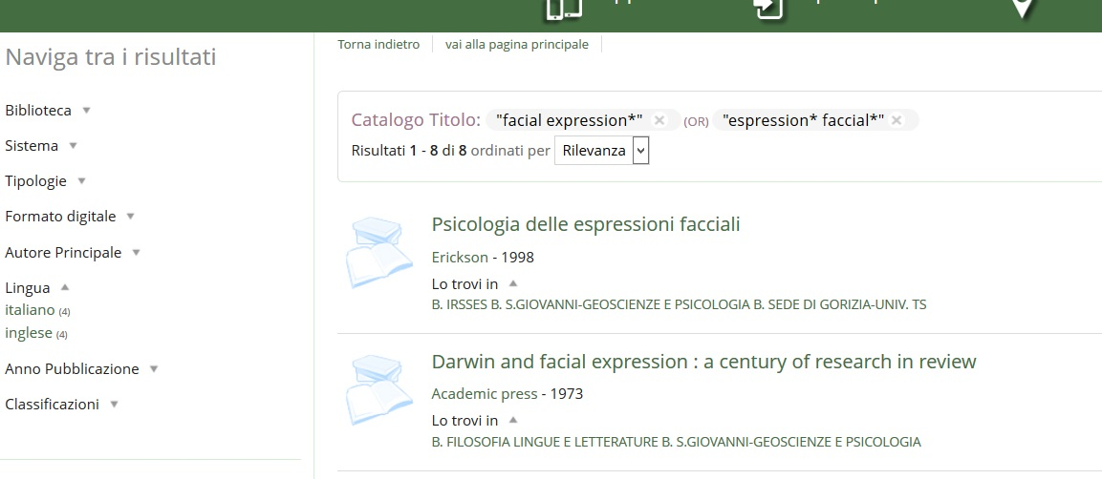
BiblioEst

Slide 27

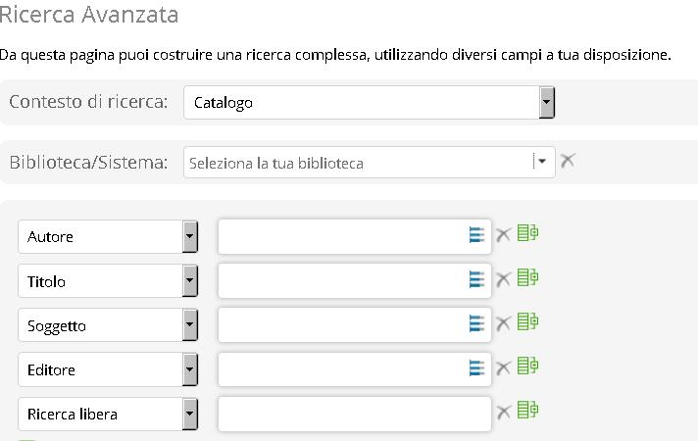
La Ricerca avanzata in BiblioEst
ESERCIZIO:
Cerchiamo i documenti in italiano e in inglese che contengono nel titolo le parole interazione/i sociale/i e in qualsiasi punto della descrizione la parola psicologia.
27
Notes:
27

Slide 28
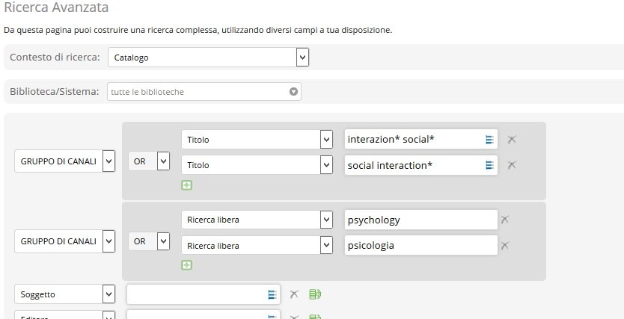
BiblioEst

Slide 29
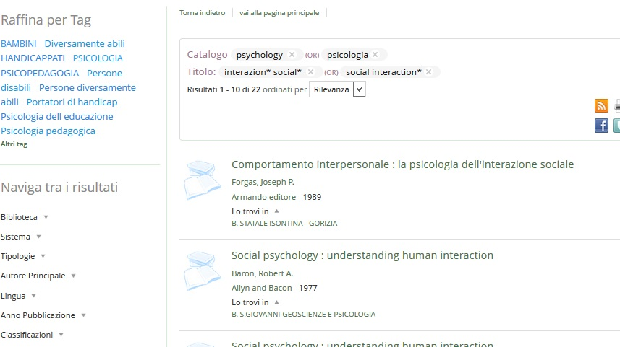
BiblioEst

Slide 30
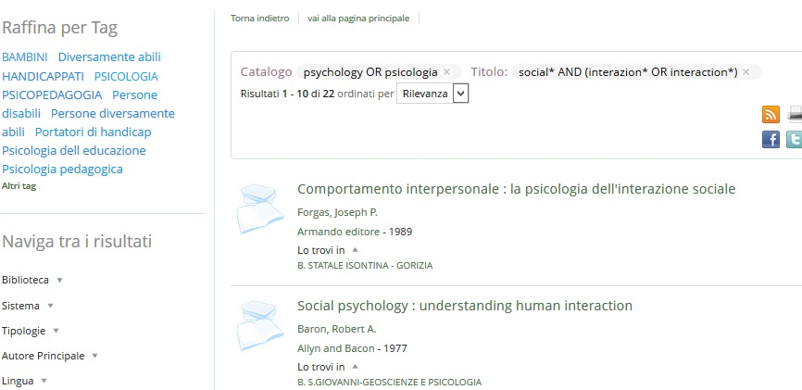
BiblioEst
Ripetiamo la ricerca usando il Discovery service

Slide 31
Alcuni identificativi univoci utili per le ricerche
LIBRI
ISBN = International Standard Book Number (10/13 caratteri)
  Es. 0-8218-2905-X
PERIODICI
ISSN = International Standard Serial Number (8 caratteri)
  Es. 0004-9727
  DOCUMENTI ELETTRONICI IN RETE
  DOI = Digital Object Identifier (utilizzato per identificare le risorse digitali in Web)
  Es. 10.1021/ol203101s
  Trovate in OPAC:
  l’ISSN di Cognitive science
  l’ISBN di A companion to cognitive science
  Trovate in Web:
  Il DOI di Representations of faces and body parts in macaque temporal cortex: A functional MRI study

Slide 32
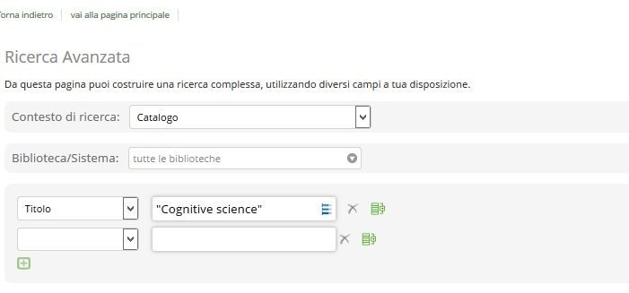
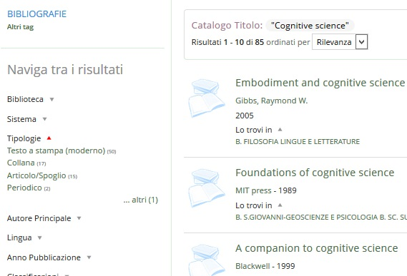
BiblioEst

Slide 33
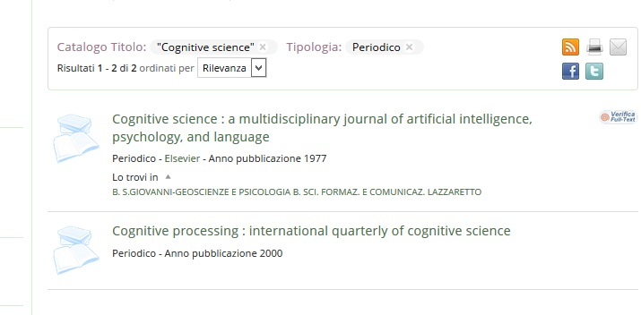
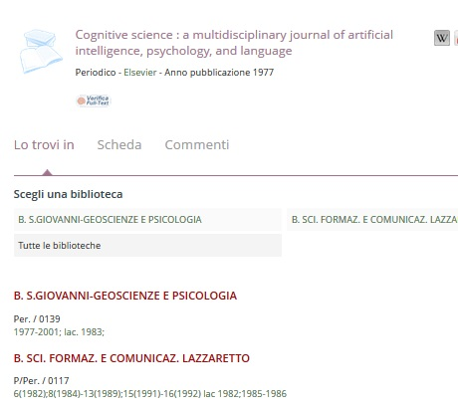
BiblioEst
Collegamento al catalogo dei periodici elettronici
Posseduto cartaceo

Slide 34
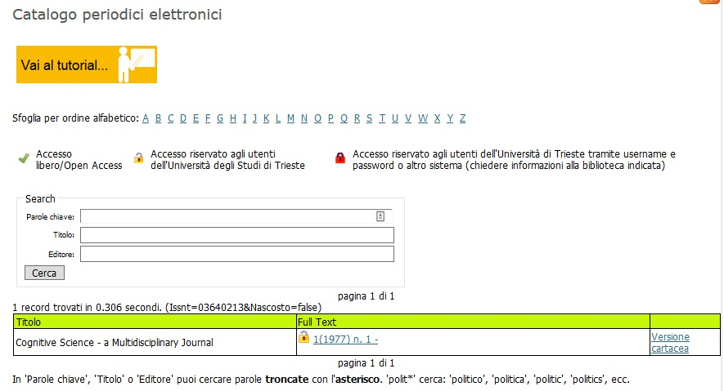
Catalogo dei periodici elettronici

Slide 35
CATALOGHI
Nell’OPAC di ateneo non troviamo le descrizioni dei singoli articoli/contributi pubblicati nei periodici o nei libri (monografie).
Importante:
Nell’OPAC di ateneo non devo mai impostare una ricerca partendo dall’autore o dal titolo del singolo articolo/contributo pubblicato in un periodico o in una monografia.
35
Notes:
35

Slide 36
Cerchiamo nei cataloghi:
Argyle, M., Cook, M. (1976). Gaze and Mutual Gaze. Cambridge: University Press
Hogue, C. W. V. (2001). Structure databases. In A. D. Baxevanis & B. F. F. Ouellette (Eds.), Bioinformatics (2nd ed., pp. 83–109). New York, NY: Wiley-Interscience.
Barlow, H.B. (1986). Why have multiple cortical areas? Vision Res., 26(1), 81–90.
Magnuson, J. S., Tanenhaus, M. K., Aslin, R. N., & Dahan, D. (2003). The time course of spoken word learning and recognition: Studies with artificial lexicons. J. Exp. Psychol. Gen., 132(2), 202-227.
Albert, M.K. (1992). The role of genericity in the perception of illusory contours. In Ann. Conf. Cogn. Sci. Soc., 14. (pp. 289-294). Hillsdale (N.J.): Erlbaum.
Afraz, S.R., Kiani, R., Esteky, H. (2006). Microstimulation of inferotemporal cortex influences face categorization. Nature 442(7103), 692–95. DOI: 10.1038/nature04982.
Sidnell, J., Stivers, T. (Eds.), (2012). The Handbook of Conversation Analysis. Chichester: Wiley-Blackwell. DOI: 10.1002/9781118325001.
36
Notes:
36

Slide 37
Un ultimo esercizio
Cercate in OPAC un testo che aiuti gli studenti ad utilizzare le biblioteche universitarie.
Notes:
C’e’ l’edizione successiva
Nature e’ online

